Slide 1


  1500V光伏解决方案探讨

Slide 2
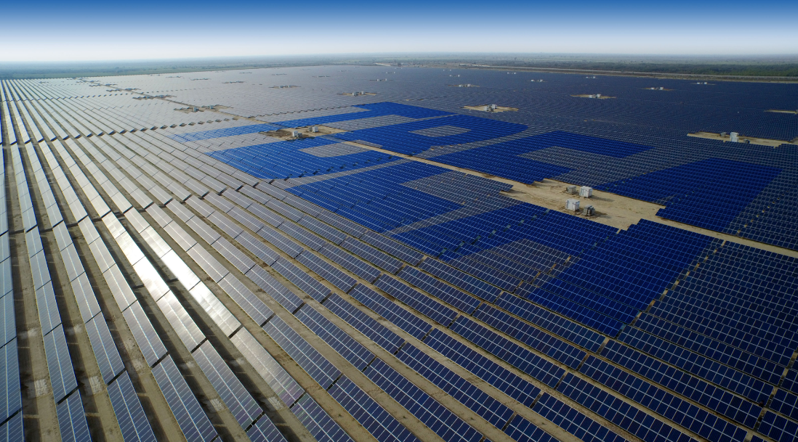
  大功率光伏逆变器技术发展趋势
PART 1

Slide 3
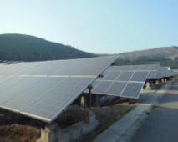
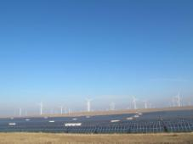
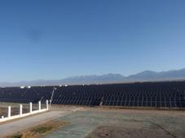

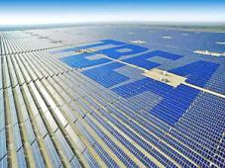
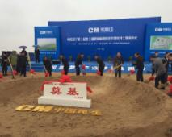
大功率光伏逆变器技术发展趋势
2009年
徐州项目
20MW
2011年
太阳山项目
30MW
2012年
石城子项目
40MW
2013年
曲阳项目
50MW
2014年
巴基斯坦项目
100MW
2015年
同心项目
200MW

Slide 4
大功率光伏逆变器技术发展趋势
技术发展趋势
客户价值
单机功率等级越来越大，效率越来越高
提高效率，提高发电量；降低逆变器单瓦成本
逆变器输入输出电压等级越来越高，体积越来越小
降低交直流线损，提高发电量；减小占地面积，降低系统成本
多电平拓扑越来越受欢迎，模块化并联趋势越来越明显
提高效率，提高发电量；提升弱光照效率和电能质量，增强电网适应性
集成化程度越来越高
减少设备种类，简化现场安装调试工作，降低系统成本
防护性能越来越高，户外机应用越来越广泛
提高整机可靠性；降低系统成本，简化现场安装施工

Slide 5
  1500V光伏解决方案探讨
PART 2

Slide 6
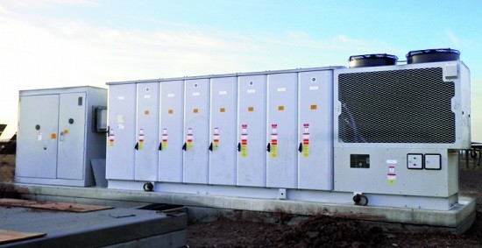
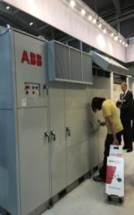
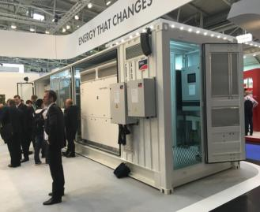
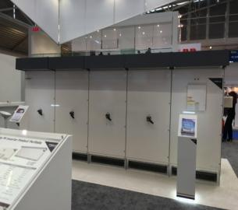
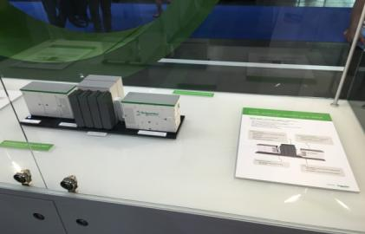
国内外1500V光伏逆变器发展状态
国外知名厂商，包括GE、ABB、SMA、TMEIC、Schneider等，都推出了1500V集中式大功率光伏逆变器产品，功率等级2MW~4MW

Slide 7
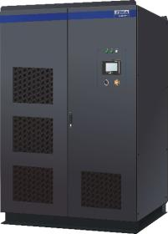
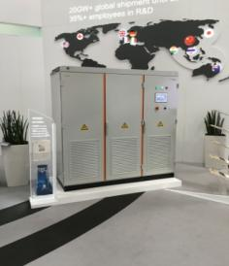
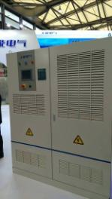
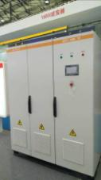
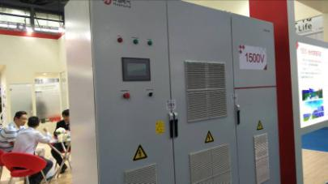
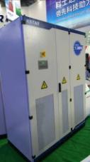
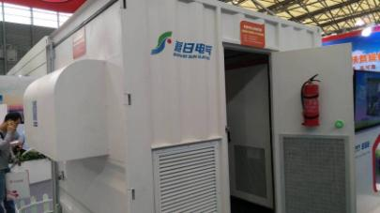
国内外1500V光伏逆变器发展状态
国内逆变器厂商，包括特变电工、阳光电源、上能电气、禾望、追日等，也都推出了1500V集中式大功率光伏逆变器产品，功率等级1MW~1.5MW

Slide 8
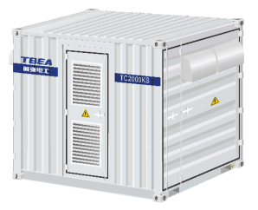
1500V解决方案，系统效率更高
直流电压1500V
交流电压550V
2MW一体化机房解决方案
高电压等级
高系统效率
高集成度
高可靠性
高投资收益比
组件1500V
逆变器1500V
汇流箱1500V
直流线缆1500V

Slide 9
1500V解决方案，系统效率更高
系统 | 1000V | 1500V
方阵容量 | 2MW | 2MW
光伏组件 | 1000V 310Wp^{[1]} | 1500V 310Wp^{[2]}
电池组件块数/组串 | 18 | 27
电池串列数 | 360 | 240
电池组件块数 | 6480 | 6480
光伏组件功率 | 2008kWp | 2008kWp
光伏逆变器 | TC500KH^{[3]} | TC1000KHP^{[4]}
逆变器数量 | 4 | 2
直流汇流箱 | 16汇1 | 16汇1
汇流箱数量 | 24 | 16
双分裂变压器 | 1000kVA | 2000kVA
变压器数量 | 2 | 1
[1] 工作电压约为 36.79V，开路电压约为 44.28V，工作电流为 8.425A。
[2] 工作电压约为 36.8V，开路电压约为 45.6V，工作电流为 8.42A。
[3] 最大输入电压为 1000V，MPPT工作电压范围为 460~850V，交流侧额定电压 315V。
[4] 最大输入电压为 1500V，MPPT工作电压范围为 800~1350V，交流侧额定电压 550V。

Slide 10
1500V系统效率显著提高
与传统1000V系统相比，1500V系统效率预期提升至少1.7%。

Slide 11
1500V系统初始投资大幅降低
项目 | 1000V方阵 2MW （2008kWp） |  |  |  | 1500V方阵 2MW （2008kWp）
 | 数量 |  | 单价 |  | 数量 |  | 单价
汇流箱 | 24 |  | 3200（元/台） 0.0382（元/瓦） |  | 16 |  | 3200（元/台） 0.0255（元/瓦）
逆变器 | 2 |  | 25万（元/台） 0.249（元/瓦） |  | 1 |  | 48万（元/台） 0.239（元/瓦）
箱变 | 2 |  | 18万（元/台） 0.1793（元/瓦） |  | 1 |  | 30万(元/台) 0.1494（元/瓦）
低压电缆 | 1*4mm² | 2*50mm² |  | 3*185mm² | 1*4mm² | 2*50mm² |  | 3*240mm²
电缆单价 | 3 | 74 |  | 374 | 3 | 74 |  | 486
电缆长度 | 22200 | 2550 |  | 60 | 15040 | 1691 |  | 30
电缆总价/单价 |  |  | 277740元 0.1383（元/瓦） |  |  |  | 184834元 0.092（元/瓦）
通讯单元 | 2 |  | 3万 0.0299（元/瓦） |  | 1 |  | 3万 0.0149（元/瓦）
地基^{【1】} | 2 |  | 6万 0.0598（元/瓦） |  | 1 |  | 6万 0.0299（元/瓦）
系统综合成本个（元/W） | 0.6945 |  |  |  | 0.5507
与传统1000V系统相比，1500V系统在系统的初始投资上降低了0.1438元/W，其中电缆节省的造价最多为0.0463元/W。
[1] 地基包含逆变器和箱变的地基

Slide 12






1500V系统运维成本大幅降低
组串和汇流箱分别减少33.33%
1500V系统设备数量降低30%~50%
直流侧线缆减少32%，交流侧线缆减少50%
巡检时间缩短30%
通讯单元减少50%
100MW核心电气故障点减少30%
800（汇流箱）+50（逆变器）
地基减少50%
一体化机房减少50%
AGC、AVC响应时间不大于30S
箱变减少50%

Slide 13
系统功率单元2MW与3MW分析
系统 | 2MW | 3MW
逆变器单瓦成本 | 2MW与3MW的集装箱房价格单瓦基本持平
直流线缆长度 | 2MW方阵直流线缆较3MW方阵短
交流线缆长度 | 2MW方阵交流线缆长度较3MW方阵短
变压器成本 | 3MW变压器较2MW变压器成本较低
发电量 | 2MW方阵并联失配优于3MW方阵，发电量较高
故障损失 | 3MW单元故障损失发电量较大
结论：综合考虑2MW方阵系统效率较高，发电量较高；3MW方阵直流侧线缆长，系统效率较低，但逆变器和变压器成本较低

Slide 14
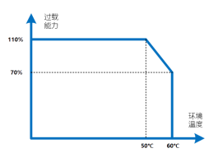
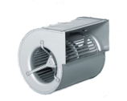
系统1.2：1超配设计投资收益率高
容配比1:1
容配比1.2:1
50℃，1.1倍长期过载，1.2倍短时过载，支持系统容配比1.2:1。
在年等效利用小时不变的条件下，系统超配设计可有效增加系统发电量，前提条件，要求逆变器具备过载能力，不能增加前期投入

Slide 15
过载能力强，效率高
主要参数 | 特变电工 | 国外厂家 | 国内厂家A | 国内厂家B
MPPT工作电压范围 | 760～1250V | 840～1400V | 900～1300V | 800-1300Vdc
MPPT电压窗口差 | 490V | 560V | 400V | 500V
额定输出功率 | 1000kW | 2250kW | 1500kW | 1000kW
最大交流输出功率 | 1200kW | 2475kW | 1500kW | 1100kW
最大输出电流 | 1255A | 2598A | 1443A | 1155A
额定电网电压 | 550V | 550V | 600V | 550V
最大效率 | 99% | 98.4% | 99.0% | 98.8%
中国效率 | 98.4%
第三方认证机构：最大效率超过99%，中国效率超过98.4%

Slide 16
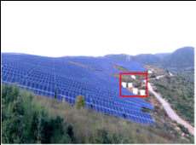

功率密度高，占地面积少
缓变地形光伏电站
参数 | TBEA | 厂家A | 厂家B | 厂家C
尺寸 | 1400*2150*850mm | 2780*2318*1588mm | 1805*1915*835mm | 1600*2000*790mm
最大交流输出功率 | 1200kW | 2475kW | 1500kW | 1100kW
宽*深 | 1.19㎡ | 4.41㎡ | 1.507㎡ | 1.264㎡
功率密度比 | 1000kW/㎡ | 561 kW/㎡ | 995.3 kW/㎡ | 870 kW/㎡
平坦地形光伏电站
理念：尽可能的提高功率密度，减少占地面积

Slide 17
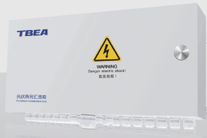

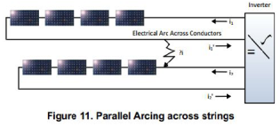
1500V组串级直流拉弧检测技术
串行拉弧
并行拉弧
配备高精度传感器
检测到直流拉弧现象后30ms内切断断路器
可以同时检测串行和并行电弧
直流拉弧检测

Slide 18







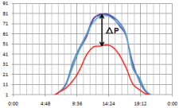
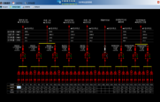
精细到每一个组串的检测
电池片
玻璃
接线盒
组
件
影响
自适应组串侦测技术，通过检测组串U/I信息，做到精细化管理提升发电量
树叶
灰尘
鸟粪
故障定位
高精度，精确到每个组串级检测
大数据分析，快速定位组串故障

Slide 19
  特变电工eCloud平台
PART 3

Slide 20
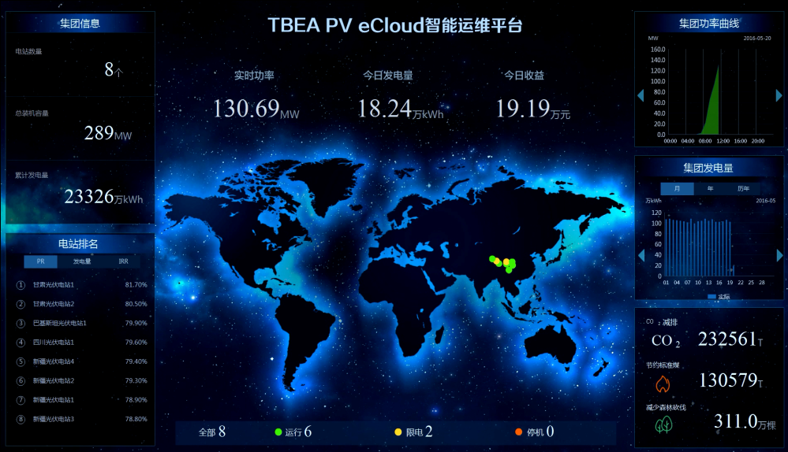
特变电工eCloud平台，大数据下的智能运维

Slide 21
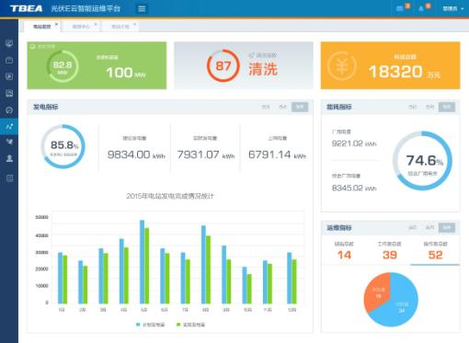
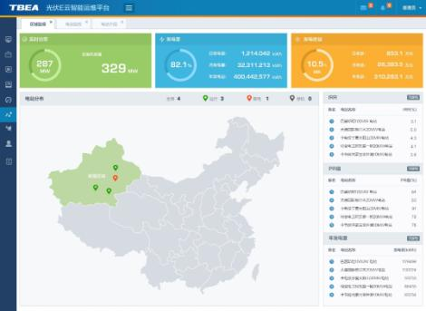
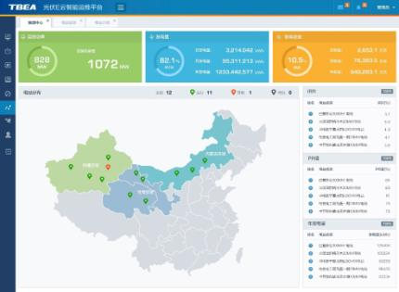
集团化全生命周期管理
能源互联网的先行者
光伏电站运营系统
光伏电站生产管理系统
投资交易系统
生产管理APP
基于云计算架构，可根据接入电站数量弹性扩展硬件
用户角色面向集团、区域、电站三个层面，满足不同公司组织结构的需求
具备故障预判、知识库、远程专家诊断、体检打分等功能，指导电站有效运维，提升发电量

Slide 22
全生命周期管理
对项目的筹备、立项、设计、招标阶段进行管理，参考历史已有数据，对新建电站的设计进行优化和指导。
后期指导
立项、招标
规划
阶段
建设
阶段
运营
阶段
全生命周期管理
融合人工智能技术，实现电站的生产监视、值班管理、运行管理、智能故障预判、组串清洗、体检分析、运维分析、能耗分析、发电效率分析、统计报表、投资分析等
投运、生产
对电站的建设时间、质量、成本、进度进行管理，实时掌握项目进展。

Slide 23
电站建设全生命周期管理
提升电站估值，推进电站投融资
降低运营成本，增加电站效益
eCloud
建设单位
设计单位
施工单位
设备供应商
设备生产商
运营单位
优化设计方案，提升设计水平
提升服务质量，树立用户口碑
优化施工工艺，降低施工成本
优化产品设计，提升品牌价值

Slide 24


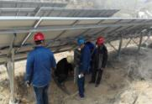

运维效率提升
提升收益
远程集中运维
减少电站人员
降低运维成本
智能故障预判
及早发现隐患
减少发电损失
全面体检分析
寻找薄弱环节
实现高效运维
组串清洗提醒
指导电站运维
达到经济最优

Slide 25
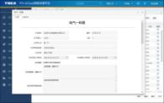
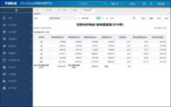
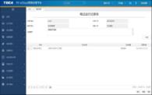
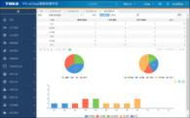
流程电子化管理
规范管理
电子工单流程
提高工作效率
实现信息管理
自动生成报告
节约编制时间
减少人为差错
值班日志记录
规范工作管理
方便问题追溯
电站运维分析
统一评价标准
量化绩效考核

Slide 26
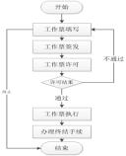



通过过程保障电站安全建设、运维
保障安全
实时数据监视
发现潜在风险
保障资产安全
清晰工单步骤
规范运维操作
保障工作安全
详细操作建议
指导修复问题
保障生产安全
多份数据冗余
支持异地容灾
保障数据安全

Slide 27
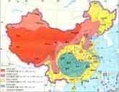
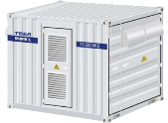


电站建设全生命周期管理
辅助决策
设计实际对比
指导电站选址
优化设计阶段
设备性能分析
对比不同型号
指导设备选型
电站横向对比
评估运行水平
提供决策支持
投资收益分析
展示财务状况
辅助融资决策

Slide 28
  公司简介
PART 4

Slide 29


特变电工——70年能源装备行业经验
特变电工是国家战略性新兴产业“高端装备制造、新材料、新能源”发展的承担者。
输变电
产业
新材料产业
能源
产业
新能源产业

Slide 30




全球领先的能源装备制造商
世界机械500强
大型变压器排名
逆变器出货量
中国光伏EPC装机
第224位
全球第1位
全球前5位
全球第1位
  20000+
  员工
  60+
  产品进入国家
  500亿+
  销售收入
  3
  国家工程实验室
16
全球产业园

Slide 31
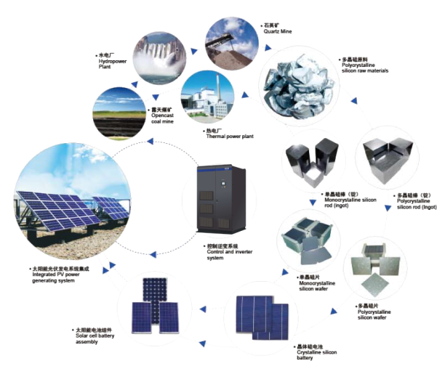
新能源产业——卓越的绿色智慧能源服务商
多晶硅产量约2万吨，国内第二，全球第七
承接5000多座离并网风电、光伏项目，装机
容量超过6GW，EPC容量全球第一
大功率光伏逆变器累计出货超过10GW，国内第二
2015年新能源产业集团在香港上市——新特
能源（01799）
煤电化多晶硅联合新能源循环产业链

Slide 32
以高效可靠助力逆变器业务发展
80MW
200MW
2010年
500MW
2011年
1500MW
3000MW
2012年
4000MW
5000MW
2013年
2014年
2015年
特变电工西安电气科技有限公司近年销售业绩
2016年（E）

Slide 33
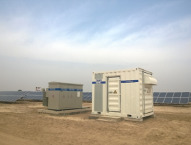
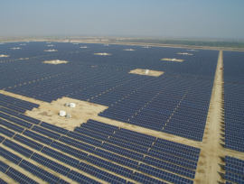
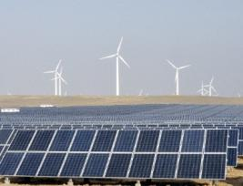
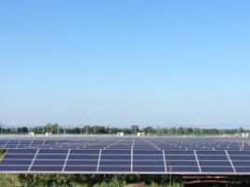
服务于全球数百座电站
印度79MW项目
巴基斯坦100MW项目
阿尔及利亚90MW项目
泰国83MW项目

Slide 34

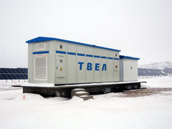
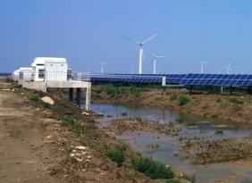
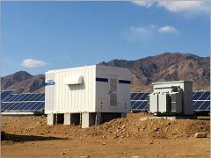
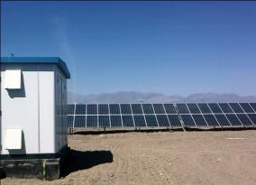

应用于各种恶劣环境
青海格尔木30MW项目:春季7～8级沙暴
阿勒泰地区青河20MW项目:冬季最低-53℃
盐城天合响水45MW：高盐雾、高湿度
青海乌兰昱辉20MW：昼夜温差近30℃
吐鲁番20MW项目：夏季地表温度60⁺℃
西藏龙源阿里10MW:海拔高达4500米

Slide 35
谢谢

